Slide 1
RECTAS EN EL PLANO

Slide 2
Ecuaciones De Rectas

Slide 3
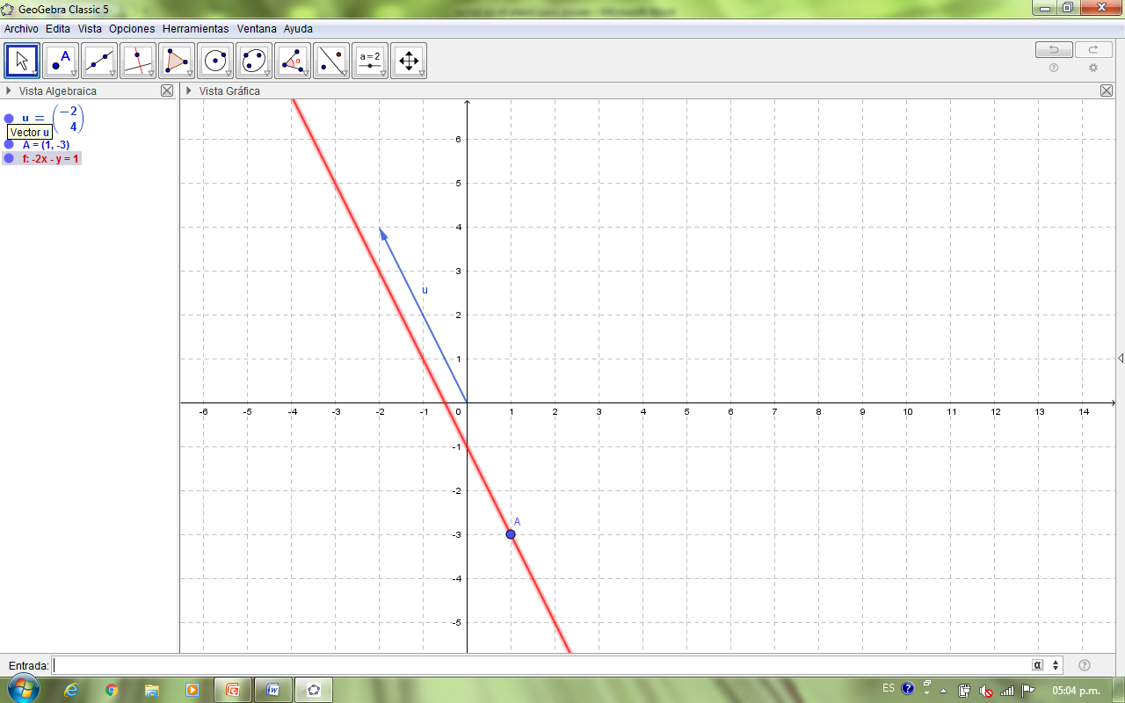
Ecuación Vectorial
¿Cuántas rectas pasan por el punto $A=(1, −3)$ y tienen la misma dirección que el vector $\vec{u }=\left(−2, 4\right)$?
Toda recta queda determinada por un punto y un vector llamado vector director de la recta.

Slide 4
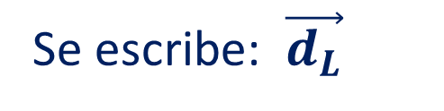
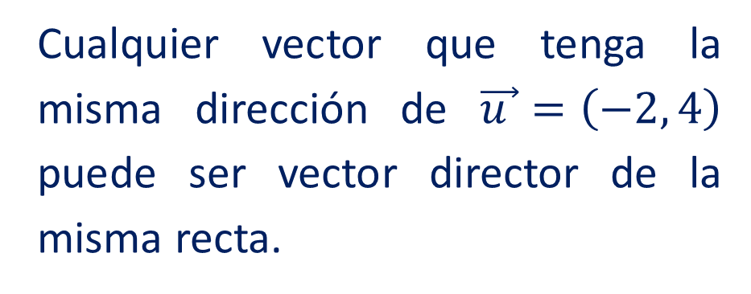

¿Cuántos vectores directores puede tener una recta?
Cualquier vector que tenga la misma dirección de $\vec{u }=\left(−2, 4\right)$ puede ser vector director de la misma recta.
Se escribe: $\vec{d_{L}}$
$$\vec{d_{L} }=λ \vec{u } , λ∈ℝ−\left\{0\right\}$$

Slide 5

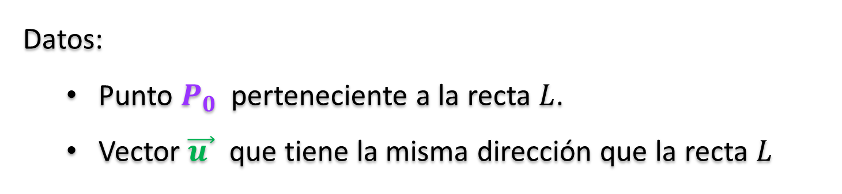



Deducción De La Ecuación Vectorial
Datos:
  Punto $P_{0}$ perteneciente a la recta $L$.
  Vector $\vec{u }$ que tiene la misma dirección que la recta $L$
“y”
L
$$P_{0}$$
$$y_{0}$$
$$\vec{u }$$
“x”
$$x_{0}$$

Slide 6





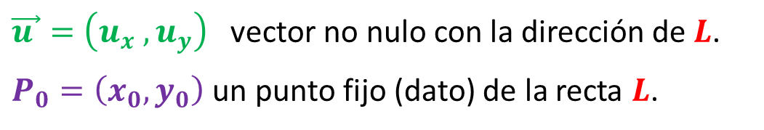
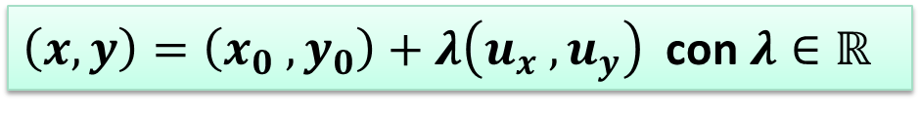



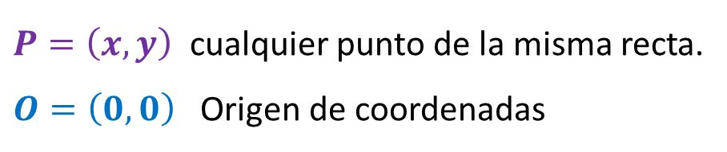




Deducción De La Ecuación Vectorial
$\vec{u }=\left(u_{x} , u_{y}\right)$ vector no nulo con la dirección de $L$.
$P_{0}=\left(x_{0}, y_{0}\right)$ un punto fijo (dato) de la recta $L$.
$P=\left(x, y\right)$ cualquier punto de la misma recta.
$O=\left(0, 0\right)$ Origen de coordenadas
Los puntos $P_{0} y P$ determinan dos vectores con origen en $O$
Si $P_{0} y P$ son puntos de la recta, se verifica que $\vec{P_{0}P}$ es paralelo a $\vec{u }$.
L
$\vec{P_{0}P}=λ \vec{u }$ con $λ∈ℝ$
“y”
P
$$y$$
Por suma de vectores:
$$P_{0}$$
$$λ.\vec{u }$$
    $$\vec{OP}=\vec{OP_{0}} + \vec{P_{0}P}$$
$$y_{0}$$
$\vec{OP}=\vec{OP_{0}} + λ \vec{u }$ con $λ∈ℝ$
Reemplazamos según las componentes de los vectores:
$$u_{y}$$
$$\vec{u }$$
$\left(x, y\right)=\left(x_{0} , y_{0}\right)+λ\left(u_{x} , u_{y}\right)$ con $λ∈ℝ$
“x”
O
$$x_{0}$$
$$u_{x}$$
$$x$$

Slide 7
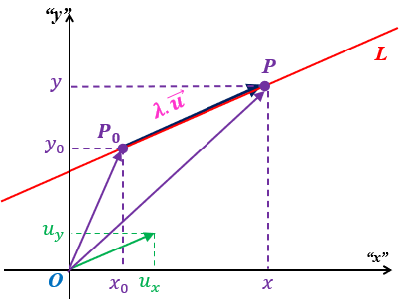
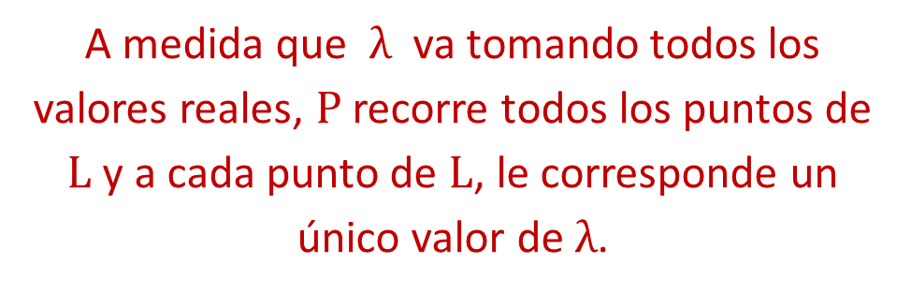
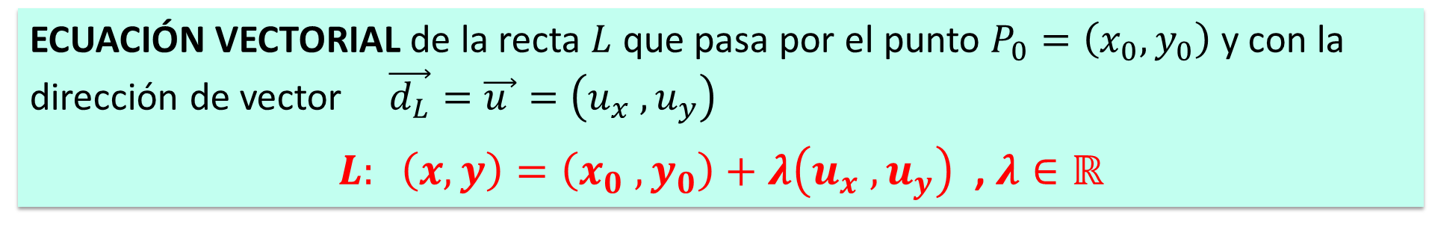
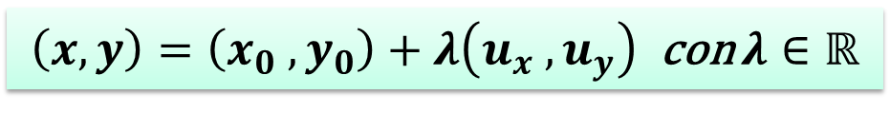
$\left(x, y\right)=\left(x_{0} , y_{0}\right)+λ\left(u_{x} , u_{y}\right)$ con $λ∈ℝ$
A medida que $λ$ va tomando todos los valores reales, $P$ recorre todos los puntos de $L$ y a cada punto de $L$, le corresponde un único valor de $λ$.
ECUACIÓN VECTORIAL de la recta $L$ que pasa por el punto $P_{0}=\left(x_{0}, y_{0}\right)$ y con la dirección de vector $\vec{d_{L}}=\vec{u }=\left(u_{x} , u_{y}\right)$
$L: \left(x, y\right)=\left(x_{0} , y_{0}\right)+λ\left(u_{x} , u_{y}\right)$ , $λ∈ℝ$

Slide 8
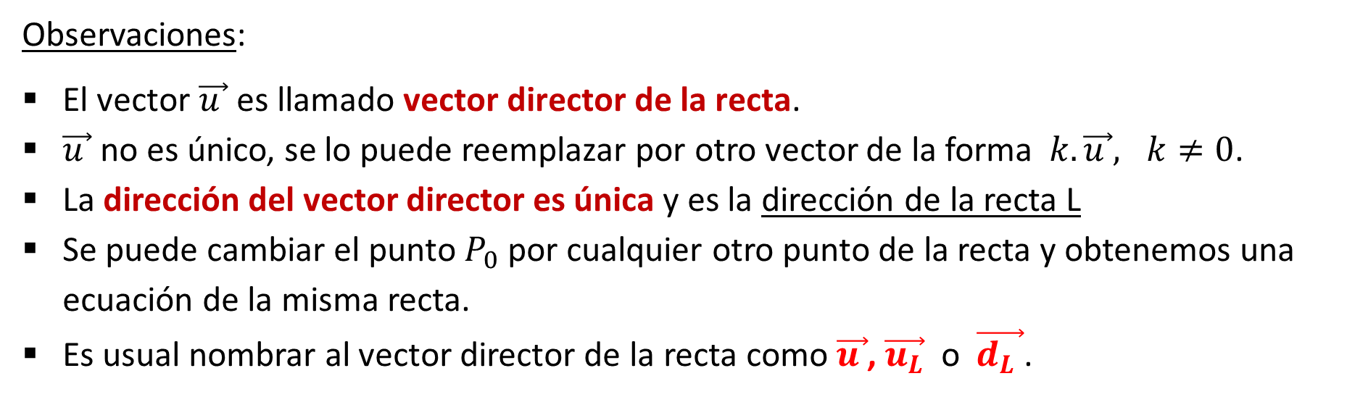
Observaciones:
$\text{El} \text{vector} \vec{u } \text{es} \text{llamado} \text{vector} \text{director} \text{de} \text{la} \text{recta}\text{.}$
$\vec{u }$ no es único, se lo puede reemplazar por otro vector de la forma $k. \vec{u }, k≠0$.
La dirección del vector director es única y es la dirección de la recta L
Se puede cambiar el punto $P_{0}$ por cualquier otro punto de la recta y obtenemos una ecuación de la misma recta.
Es usual nombrar al vector director de la recta como $\vec{u }$, $\vec{u_{L}}$ o $\vec{d_{L} }$.

Slide 9
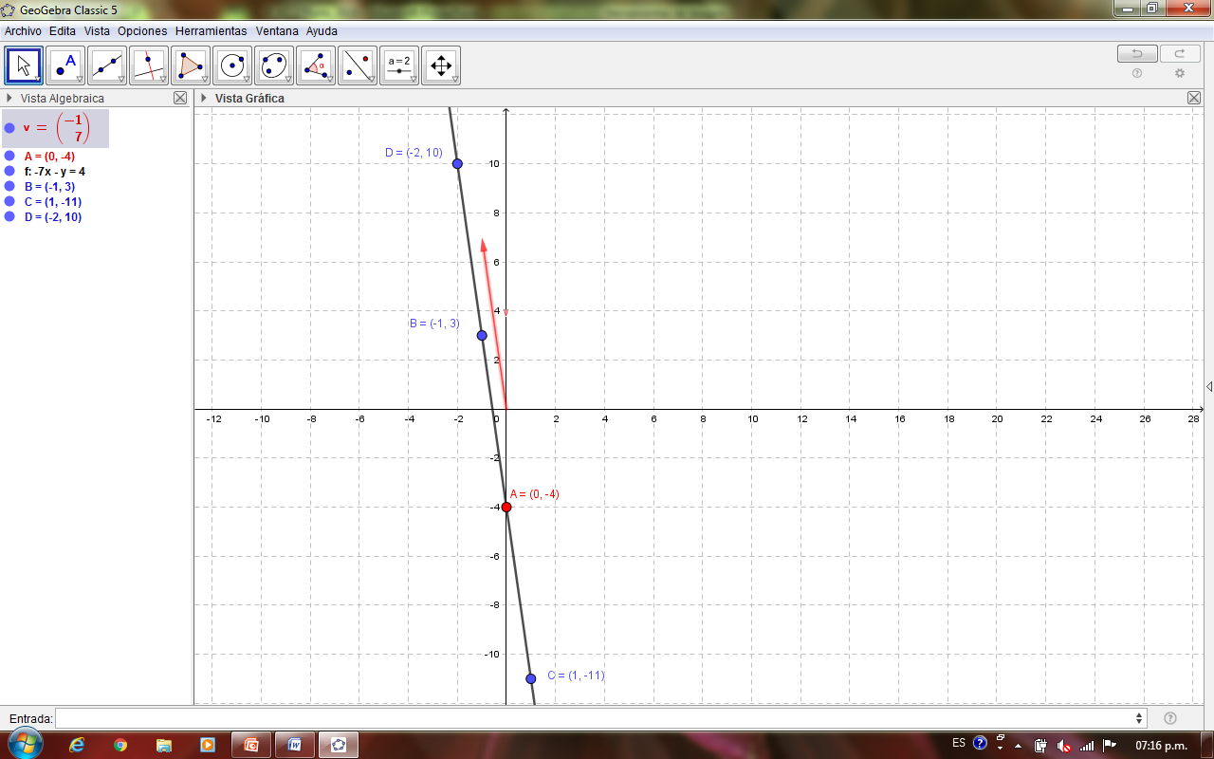
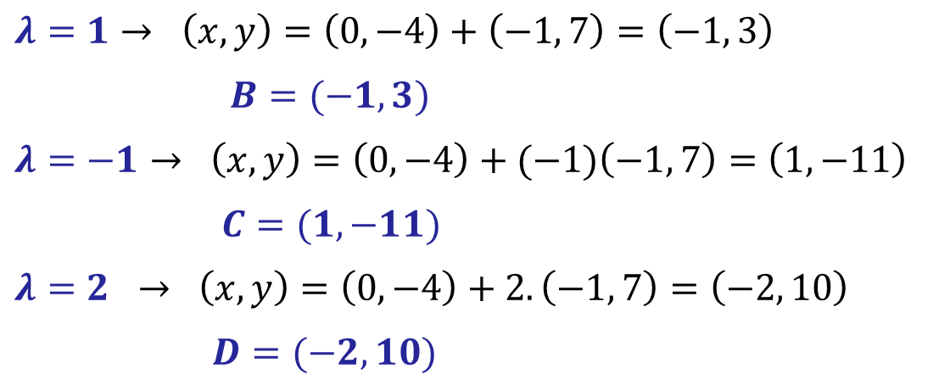
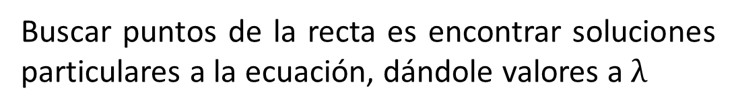
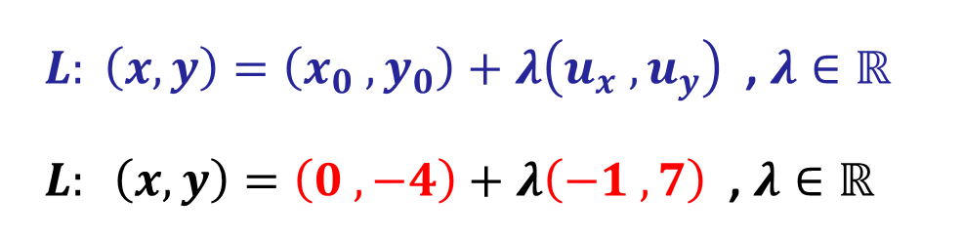
Ejemplo: Hallar la ecuación vectorial de la recta que pasa por el punto $A=(0, −4)$ y tiene la dirección de $\vec{u }=(−1, 7)$. Obtener tres puntos de la recta.
$L: \left(x, y\right)=\left(x_{0} , y_{0}\right)+λ\left(u_{x} , u_{y}\right)$ , $λ∈ℝ$
$L: \left(x, y\right)=\left(0 , −4\right)+λ\left(−1 , 7\right)$ , $λ∈ℝ$
Buscar puntos de la recta es encontrar soluciones particulares a la ecuación, dándole valores a $λ$
$$λ=1→ \left(x, y\right)=\left(0, −4\right)+\left(−1, 7\right)=\left(−1, 3\right)$$
$B=(−1, 3)$
$λ=−1→ \left(x, y\right)=\left(0, −4\right)+(−1)\left(−1, 7\right)=\left(1, −11\right)$
$C=(1,−11)$
$λ=2 → \left(x, y\right)=\left(0, −4\right)+2.\left(−1, 7\right)=\left(−2, 10\right)$
$D=(−2, 10)$

Slide 10
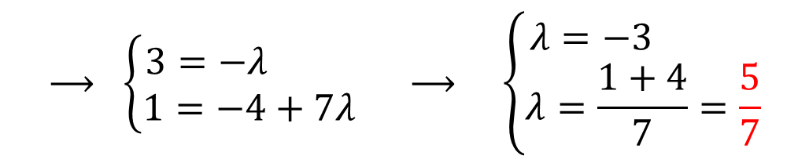
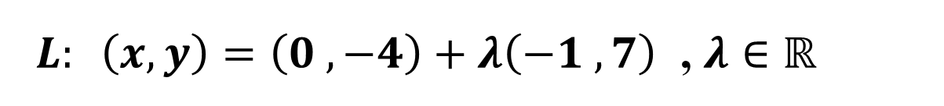
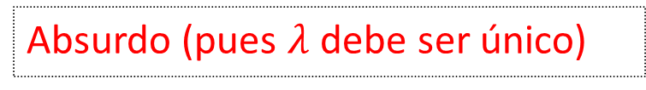
¿cómo determinar si un punto pertenece o no a una recta?
$L: \left(x, y\right)=\left(0 , −4\right)+λ\left(−1 , 7\right)$ , $λ∈ℝ$
$Q=\left(3, 1\right) ∈L$ solo si $∃λ∈ℝ$ / $\left(3, 1\right)=\left(0 , −4\right)+λ\left(−1 , 7\right)$
$$\left(3, 1\right)=\left(0+λ.\left(−1\right), −4+λ.7\right)=\left(−λ, −4+7λ\right)$$
$$⟶ \left\{\begin{aligned}3=−λ \\ 1=−4+7λ\end{aligned}\right. ⟶ \left\{\begin{aligned}λ=−3 \\ λ=\frac{1+4}{7}=\frac{5}{7}\end{aligned}\right.$$
Absurdo (pues $λ$ debe ser único)
Luego, $∄λ∈ℝ$ / $\left(3, 1\right)=\left(0 , −4\right)+λ\left(−1 , 7\right)$. Es decir, $Q∉L$.

Slide 11
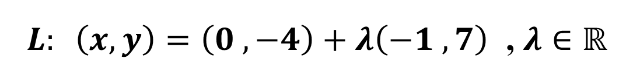
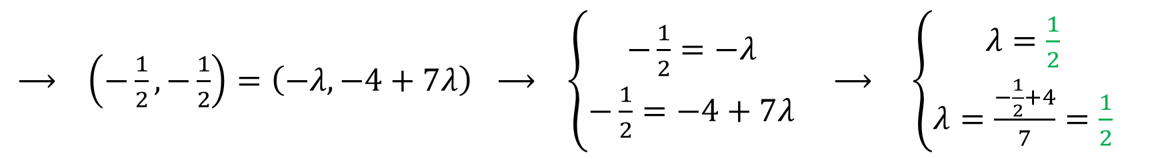
$L: \left(x, y\right)=\left(0 , −4\right)+λ\left(−1 , 7\right)$ , $λ∈ℝ$
Si consideramos el punto $Q=\left(−\frac{1}{2}, −\frac{1}{2}\right)$ se tiene: $\left(−\frac{1}{2}, −\frac{1}{2}\right)=\left(0, −4\right)+λ\left(−1, 7\right)$
$⟶ \left(−\frac{1}{2}, −\frac{1}{2}\right)=\left(−λ, −4+7λ\right)$ $⟶ \left\{\begin{aligned}−\frac{1}{2}=−λ \\ −\frac{1}{2}=−4+7λ\end{aligned}\right. ⟶ \left\{\begin{aligned}λ=\frac{1}{2} \\ λ=\frac{−\frac{1}{2}+4}{7}=\frac{1}{2}\end{aligned}\right.$
Encontramos un único valor de λ que genera a $Q$
Luego, $∃λ=\frac{1}{2}∈ℝ$ / $\left(−\frac{1}{2}, −\frac{1}{2}\right)=\left(0 , −4\right)+λ\left(−1 , 7\right)$. Se concluye, $Q∈L$.

Slide 12
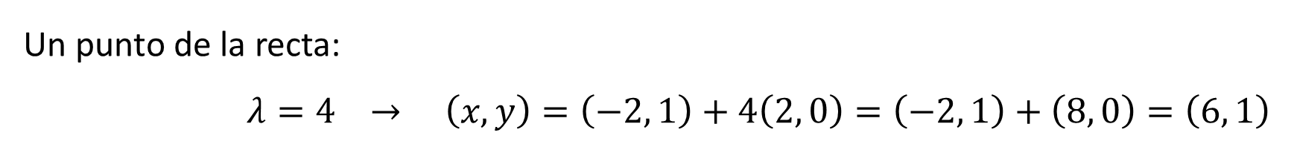
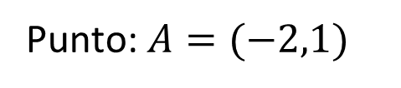
Ejemplo: Calcular la ecuación vectorial de la recta que pasa por los puntos $A=(−2,1)$y $B=(0,1).$Determinar un punto más de la recta.
Punto: $A=(−2,1)$
Vector director:$\vec{u }=\vec{AB}=\vec{OB}−\vec{OA}=\left(0, 1\right)−\left(−2, 1\right)=\left(0−\left(−2\right), 1−1\right)=\left(2, 0\right)$
$L: \left(x, y\right)=\left(x_{0} , y_{0}\right)+λ\left(u_{x} , u_{y}\right)$ , $λ∈ℝ$
$L: \left(x, y\right)=\left(−2, 1\right)+λ\left(2 , 0\right)$ , $λ∈ℝ$
Un punto de la recta:
$λ=4 → \left(x, y\right)=\left(−2, 1\right)+4\left(2, 0\right)=\left(−2, 1\right)+\left(8, 0\right)=\left(6, 1\right)$

Slide 13
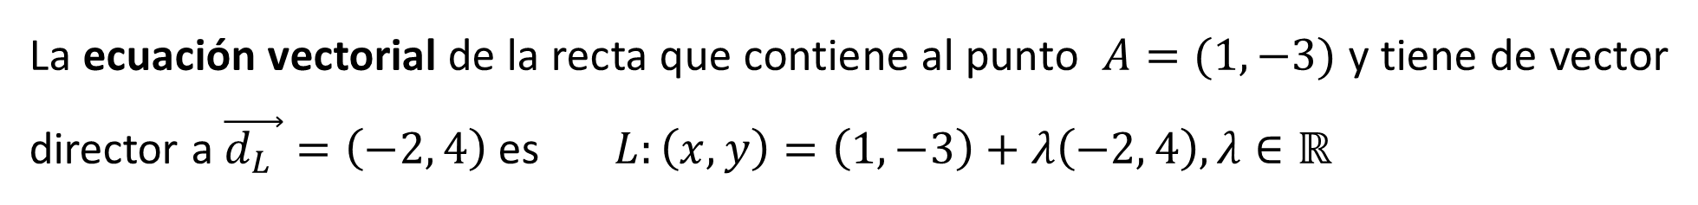

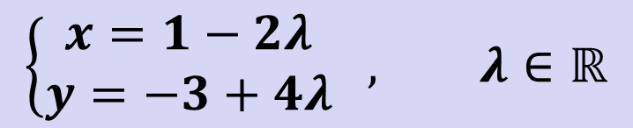
Ecuación Paramétrica
La ecuación vectorial de la recta que contiene al punto $A=(1, −3)$ y tiene de vector director a $\vec{d_{L} }=\left(−2, 4\right)$ es $L:\left(x, y\right)=\left(1, −3\right)+λ\left(−2, 4\right), λ∈ℝ$
$$L:\left(x, y\right)=\left(1, −3\right)+λ\left(−2, 4\right), λ∈ℝ$$
$$\left(x, y\right)=\left(1, −3\right)+\left(−2λ , 4λ\right), λ∈ℝ$$
$$\left(x, y\right)=\left(1−2λ , −3+4λ\right), λ∈ℝ$$
$$\left\{\begin{aligned}x=1−2λ \\ y=−3+4λ\end{aligned} , λ∈ℝ\right.$$
Ecuación Paramétrica de $L$

Slide 14
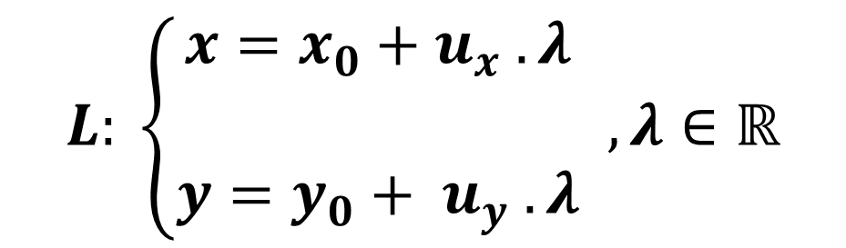
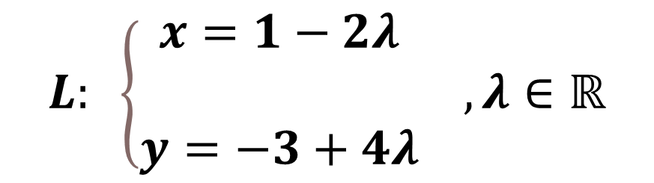
$$L: \left\{\begin{aligned}&x=1−2λ \\ & \\ y=−3+4λ\end{aligned} , λ∈ℝ\right.$$
$$L: \left\{\begin{aligned}x=x_{0}+u_{x} . λ \\ \\ y=y_{0}+ u_{y} . λ\end{aligned} , λ∈ℝ\right.$$

Slide 15
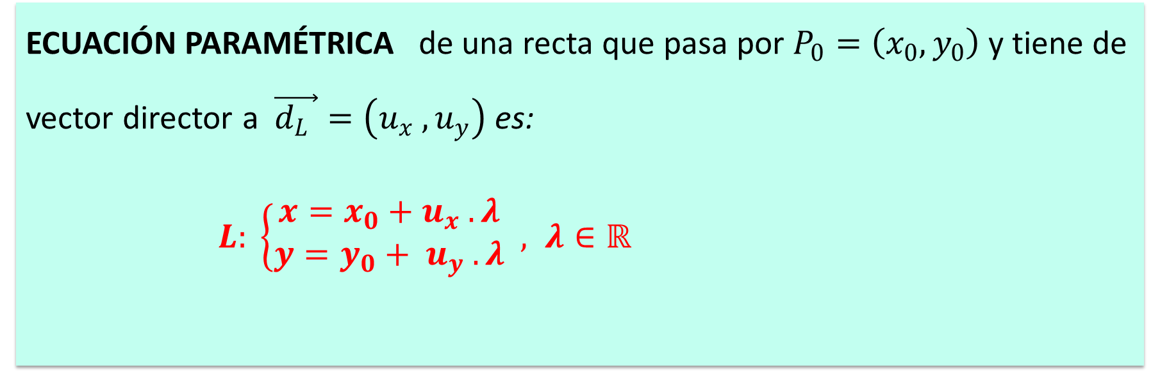
ECUACIÓN PARAMÉTRICA de una recta que pasa por $P_{0}=\left(x_{0}, y_{0}\right)$ y tiene de vector director a $\vec{d_{L} }=\left(u_{x} , u_{y}\right)$ es:
$L: \left\{\begin{aligned}x=x_{0}+u_{x} . λ \\ y=y_{0}+ u_{y} . λ\end{aligned} , λ∈ℝ\right.$

Slide 16
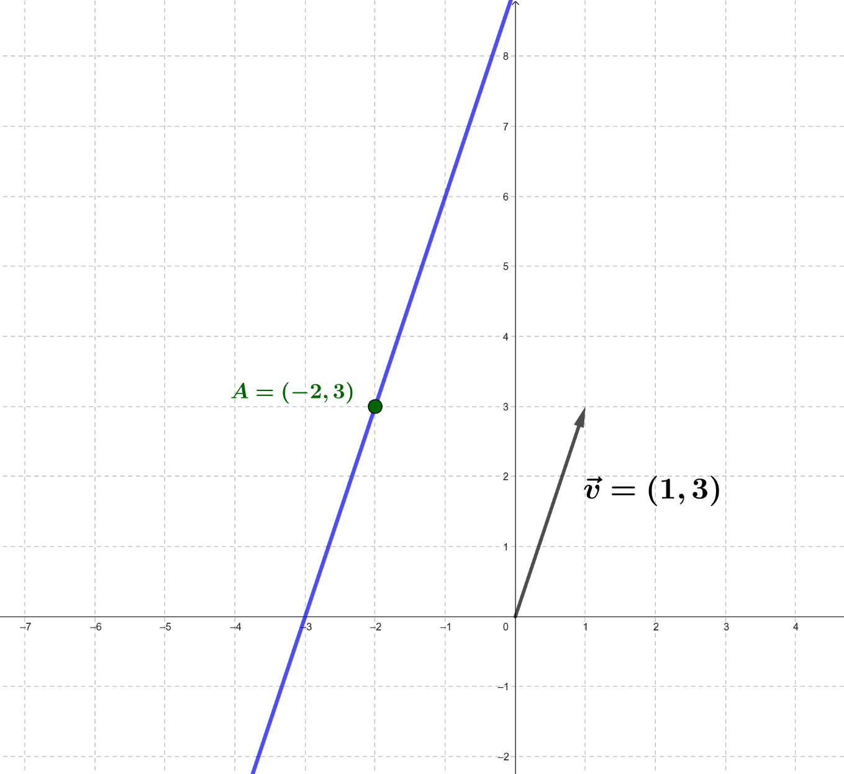
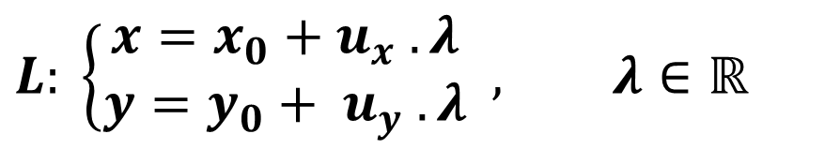
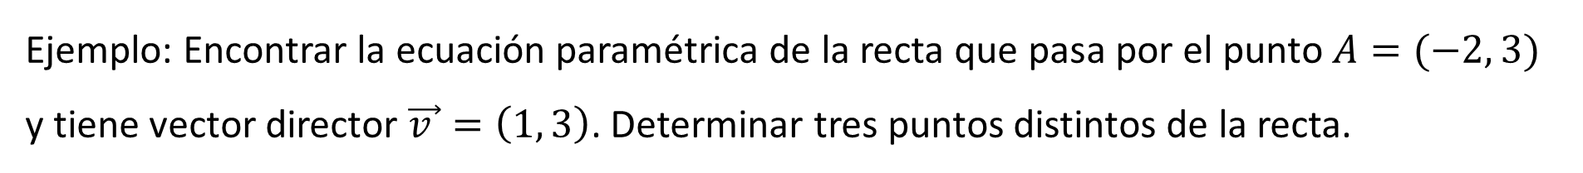
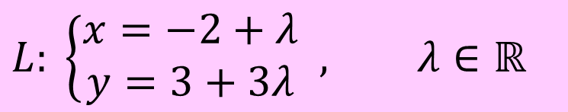
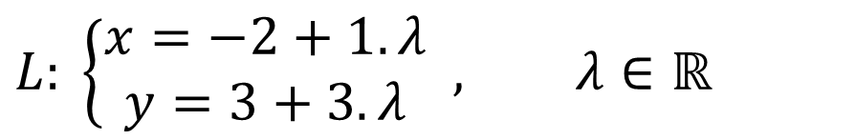
Ejemplo: Encontrar la ecuación paramétrica de la recta que pasa por el punto $A=(−2, 3)$ y tiene vector director $\vec{v }=\left(1, 3\right)$. Determinar tres puntos distintos de la recta.
$$L: \left\{\begin{aligned}x=x_{0}+u_{x} . λ \\ y=y_{0}+ u_{y} . λ\end{aligned} , λ∈ℝ\right.$$
$$L: \left\{\begin{aligned}x=−2+1. λ \\ y=3+3. λ\end{aligned} , λ∈ℝ\right.$$
$$L: \left\{\begin{aligned}x=−2+λ \\ y=3+3λ\end{aligned} , λ∈ℝ\right.$$

Slide 17

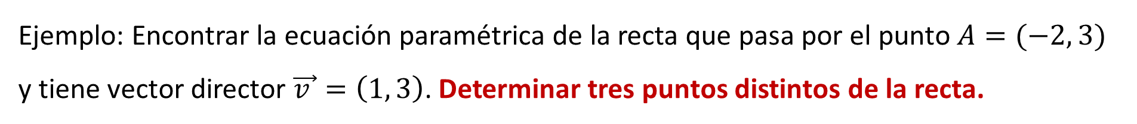
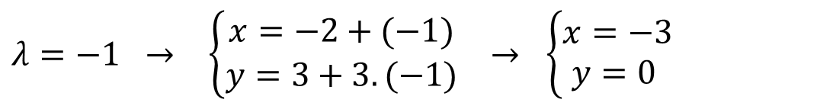

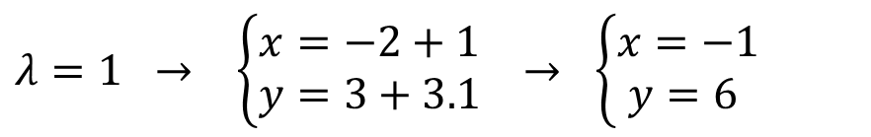

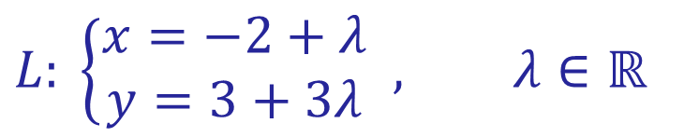
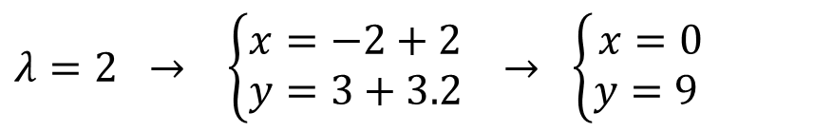
Ejemplo: Encontrar la ecuación paramétrica de la recta que pasa por el punto $A=(−2, 3)$ y tiene vector director $\vec{v }=\left(1, 3\right)$. Determinar tres puntos distintos de la recta.
$$L: \left\{\begin{aligned}x=−2+λ \\ y=3+3λ\end{aligned} , λ∈ℝ\right.$$
Tres puntos de la recta
$$λ=1 → \left\{\begin{aligned}x=−2+1 \\ y=3+3.1\end{aligned} → \left\{\begin{aligned}x=−1 \\ y=6 \end{aligned}\right. \right.$$
$$B=\left(−1, 6\right)$$
$$λ=−1 → \left\{\begin{aligned}x=−2+(−1) \\ y=3+3.(−1)\end{aligned} → \left\{\begin{aligned}x=−3 \\ y=0 \end{aligned}\right. \right.$$
$$C=\left(−3, 0\right)$$
$$λ=2 → \left\{\begin{aligned}x=−2+2 \\ y=3+3.2\end{aligned} → \left\{\begin{aligned}x=0 \\ y=9 \end{aligned}\right. \right.$$
$$D=\left(0, 9\right)$$

Slide 18
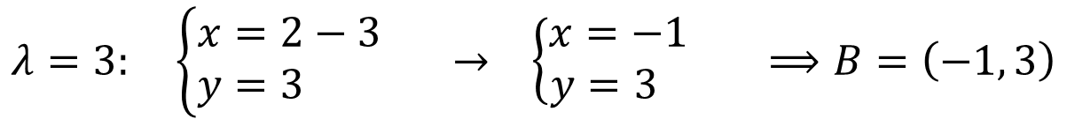
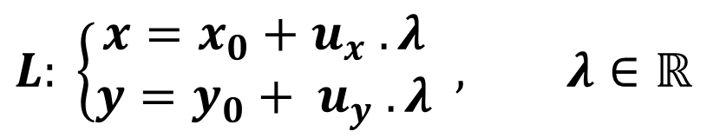
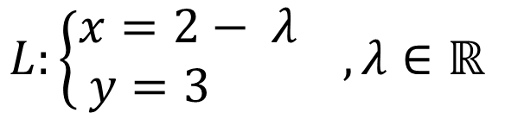
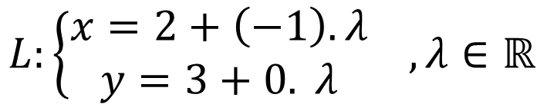


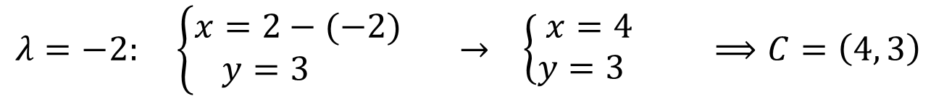
Determinar la ecuación paramétrica de la recta que pasa por A = (2,3) y tiene como vector director $\vec{u }=(−1,0).$Encontrar dos puntos además de A.
$$L: \left\{\begin{aligned}x=x_{0}+u_{x} . λ \\ y=y_{0}+ u_{y} . λ\end{aligned} , λ∈ℝ\right.$$
$$A=\left(2, 3\right)=(x_{0}, y_{0})$$
$$\vec{u }=\left(−1, 0\right)=\left(u_{x}, u_{y}\right)$$
$$L:\left\{\begin{aligned}x=2+\left(−1\right). λ \\ y=3+0. λ\end{aligned} , λ∈ℝ \right.$$
$$L:\left\{\begin{aligned}x=2− λ \\ y=3 \end{aligned} , λ∈ℝ \right.$$
Dos puntos:
$$λ=3: \left\{\begin{aligned}x=2−3 \\ y=3 \end{aligned} → \left\{\begin{aligned}x=−1 \\ y=3 \end{aligned} ⟹B=\left(−1, 3\right)\right.\right.$$
$$λ=−2: \left\{\begin{aligned}x=2−(−2) \\ y=3 \end{aligned} → \left\{\begin{aligned}x=4 \\ y=3 \end{aligned} ⟹C=\left(4, 3\right) \right.\right.$$

Slide 19
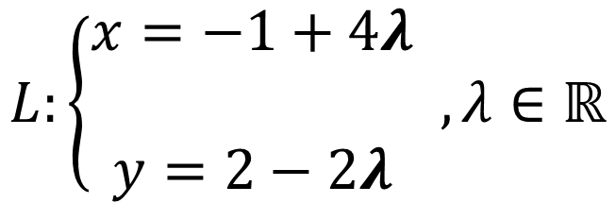
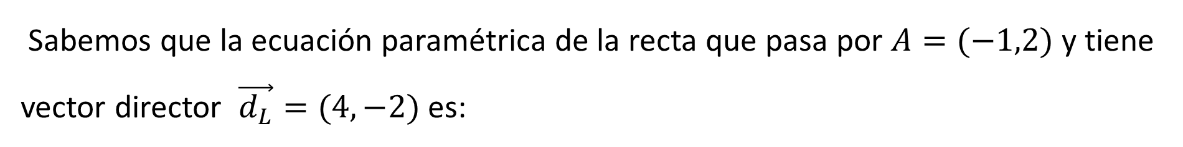
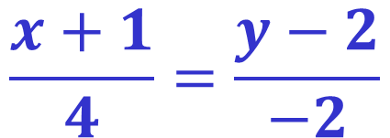
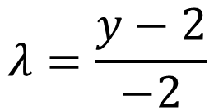
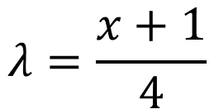
Ecuación Cartesiana (o Simétrica)
Sabemos que la ecuación paramétrica de la recta que pasa por $A=(−1,2)$y tiene vector director $\vec{d_{L}}=(4, −2)$es:
$$λ=\frac{x+1}{4}$$
$$\frac{x+1}{4}=\frac{y−2}{−2}$$
$$L:\left\{\begin{matrix}x=−1+4λ \\ \\ y=2−2λ\end{matrix} , λ∈ℝ\right.$$
$$λ=\frac{y−2}{−2}$$
Ecuación Cartesiana

Slide 20
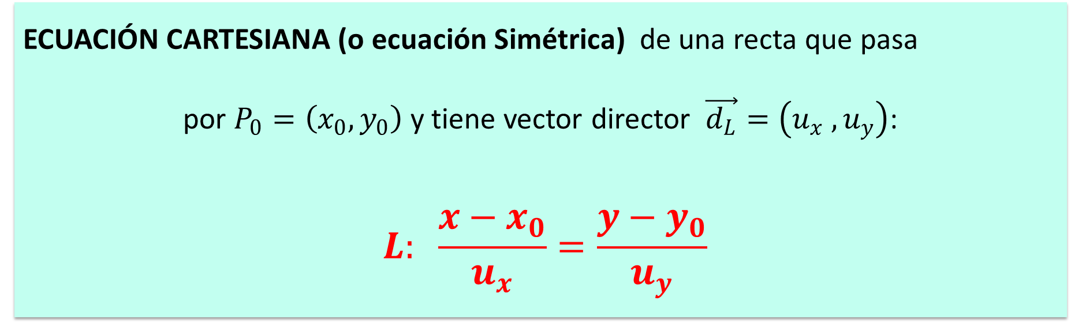
ECUACIÓN CARTESIANA (o ecuación Simétrica) de una recta que pasa
por $P_{0}=\left(x_{0}, y_{0}\right)$ y tiene vector director $\vec{d_{L}}=\left(u_{x} , u_{y}\right)$:
$$L: \frac{x−x_{0}}{u_{x}}=\frac{y−y_{0}}{u_{y}}$$

Slide 21
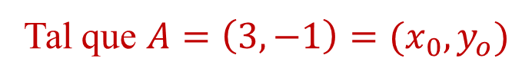







Escribir la ecuación cartesiana de la recta que pasa por los puntos
$A=(3,−1)$y $B=(4,5)$
Ejemplo:
Respuesta.
Punto: $A=(3,−1)$
Vector director: $\vec{d_{L}}=\vec{AB}=\left(1, 6\right)$
Ecuación cartesiana:
$$L: \frac{x−x_{0}}{u_{x}}=\frac{y−y_{0}}{u_{y}}$$
Tal que $A=\left(3,−1\right)=(x_{0}, y_{o})$
$$\vec{d_{L}}=\left(1, 6\right)=\left(u_{x}, u_{y}\right)$$
$\frac{x−1}{1}=\frac{y+1}{6}$
$x−1=\frac{y+1}{6}$

Slide 22






Ejemplo:
¿Se puede escribir la ecuación de la recta que pasa por $A=(2,3$) y tiene como vector director $(−1,0)$en forma cartesiana?
Respuesta.
$$L: \frac{x−x_{0}}{u_{x}}=\frac{y−y_{0}}{u_{y}}$$
$$\vec{u }=\left(−1, 0\right)=\left(u_{x}, u_{y}\right)$$
$$A=\left(2, 3\right)=(x_{0}, y_{0})$$
$$L: \frac{x−2}{−1}=\frac{y−3}{0}$$
NO
Importante: La Ecuación Cartesiana de una recta tiene sentido escribirse si $u_{x}≠0$y $u_{y}≠0$

Slide 23







Determinar la ecuación cartesiana de la recta $L:\left\{\begin{aligned}x=2−3λ \\ y=2λ\end{aligned} , λ∈ℝ\right.$
Ejemplo:
Respuesta.
Dos opciones:
1° Despejar $λ$ en ambas ecuaciones e igualar, ó
2° Reconocer un punto de la recta y el vector director y reemplazar en la forma general de la ecuación cartesiana.
$$L:\left\{\begin{aligned}x=2−3λ \\ y=2λ\end{aligned} , λ∈ℝ\right.$$
$$L:\left\{\begin{aligned}x=2−3λ \\ y=0+2λ\end{aligned} , λ∈ℝ\right.$$
Punto: $A=(2,0)$
Vector director:
$\vec{d_{L}}=\left(u_{x}, u_{y}\right)=\left(−3, 2\right)$
$$L:\frac{x−x_{o}}{u_{x}}=\frac{y−y_{0}}{u_{y}} ⟺ \frac{x−2}{−3}=\frac{ y−0 }{2}$$
$$L: \frac{x−2}{−3}=\frac{ y }{2}$$

Slide 24









Ecuación Explícita
La ecuación cartesiana de la recta que pasa por $A=(−1,2),$y tiene vector director $\vec{u}=\left(4, −2\right)$ es $L:\frac{x+1}{4}=\frac{y−2}{−2}$
Si despejamos la incógnita y obtenemos:
$$L:\frac{x+1}{4}=\frac{y−2}{−2}$$
$$\left(−2\right).\left(x+1\right)=4.\left(y−2\right)$$
$$−2x−2=4y−8$$
$y=\frac{−2x+6}{4}$
$4y−8=−2x−2$
$y=\frac{−2}{4}x+\frac{6}{4}$
$y=−\frac{1}{2}x+\frac{3}{2}$
Ecuación Explícita
$$\vec{u }=\left(u_{x}, u_{y}\right)$$

Slide 25







$y=\frac{−2}{4}x+\frac{6}{4}$
pendiente de la recta: $m=\frac{u_{y}}{u_{x}}$
$n$ es la ordenada en el origen
Pendiente: $m=−\frac{1}{2}=−\frac{ 2 }{4}=\frac{ −2 }{4}=\frac{u_{y}}{u_{x}}$
$$\vec{d_{L}}=\left(4, −2\right)=\left(u_{x}, u_{y}\right)$$
$ó \vec{d_{L}}=\left(2, −1\right)$
Si $x=0 ⟹ y=−\frac{1}{2}.0+\frac{ 3 }{2} ⟹ y=\frac{3}{2}$
Corta al eje “y”

Slide 26

ECUACIÓN EXPLÍCITA de la recta que pasa por $P_{0}=\left(x_{0}, y_{0}\right)$ y tiene vector director $\vec{d_{L} }=\left(u_{x} , u_{y}\right)$:
$$L: y=m.x+n$$
Tal que su pendiente es $m=\frac{u_{y}}{u_{x}}$ y ordenada al origen $n$.

Slide 27





Pendiente m: $m=tg(α)$
$α$ el ángulo que forma la recta con el semieje $x$ positivo.
$\vec{d_{L}}=\left(u_{x}, u_{y}\right)$ forma el mismo ángulo $α$ con el semieje positivo $“x”$
Consideramos el triángulo rectángulo formado por los puntos $O=\left(0, 0\right), A=\left(0, u_{x}\right) y$
$B=\left(u_{x}, u_{y}\right)$
$tg α=\frac{u_{y}}{u_{x}}$

Slide 28

$m=\frac{u_{y}}{u_{x}}$ y $m=\operatorname{tg}{α}$
Observación: Las rectas verticales no tienen ecuación explícita

Slide 29


Ejemplo: Las gráficas de las rectas cuyas ecuaciones explícitas son:
$y=\frac{1}{2}x−3$ e $y=\frac{1}{2}x+1$
$y = −2 x+1$ e $y = x + 3$

Slide 30





Ejemplo: Hallar la ecuación explícita de la recta que pasa por $A=(0,−4)$y tiene como vector director $\vec{v }=(−1, 7)$
Si pasa por $A=(0,−4)$ significa que corta al “eje Y” en $− 4$, es decir $n = − 4$
$$m=\frac{v_{y}}{v_{x}} ⇒ m=\frac{7}{−1}=−7$$
Por tanto, la ecuación explícita es:
$$y=−7x−4$$

Slide 31





Ejemplo: Dada la recta $y=3x – 3$, ¿cuál es la pendiente?
Determinar un vector director de la recta.
$$\frac{u_{y}}{u_{x}}=3=\frac{ 3 }{1}$$
$$m=3$$
Un vector director es $\vec{d_{L}}=(1,3)$

Slide 32









Ecuación cartesiana de recta que pasa por $A=(−1,2)$, y de vector director $\vec{u }=(4, −2)$
$L:\frac{x+1}{4}=\frac{y−2}{−2}$
$−2.\left(x+1\right)=4.(y−2)$
$−\frac{2}{4}.\left(x+1\right)=y−2$
La expresión corresponde a la fórmula que halla la ecuación de una recta dado un punto $P_{0}=( x0 , y0 )$ y pendiente $m$.
$$y−y_{0}=m.\left(x−x_{0}\right)$$
Ejemplo: Hallar la ecuación de la recta que pasa por $A=(4,1)$ y tiene como vector director a $\vec{u_{L}}=(−2, 3)$
$m=\frac{u_{y}}{u_{x}}=\frac{3}{−2}=−\frac{3}{2}$ y $A=\left(4, 1\right)=\left(x_{0}, y_{0}\right)$
$$y−y_{0}=m.\left(x−x_{0}\right)$$
$y−1=−\frac{3}{2}.\left(x−4\right)$
$y=−\frac{3}{2}.x+7$

Slide 33





Ecuación General o Implícita
La ecuación cartesiana de la recta que pasa por $A = (−1,2)$y tiene vector director $\vec{d_{L}}=(4, −2)$es:
$$L: \frac{x+1}{4}=\frac{y−2}{−2}$$
$−2.\left(x+1\right)=4.(y−2)$
$−2x−2=4y−8$
$$−2x−4y+6=0$$
Ecuación General o Implícita

Slide 34




Recta que pasa por $A = (−1,2)$y tiene vector director $\vec{d_{L}}=(4, −2)$
$$−2x−4y+6=0$$
Los coeficientes de $x$e $y$ de la ecuación es el par $(−2, −4)$. ¿Qué representa este par?
Consideramos los vectores $\vec{d_{L}}=(4, −2)$ y $(−2, −4)$. Se verifica.
$$\left(4, −2\right)∙\left(−2, −4\right)=4 . \left(−2\right)+\left(−2\right). \left(−4\right)=−8+8=0$$
$$\vec{d_{L}}⊥\left(−2, −4\right)$$
Llamamos $\vec{n }=\left(−2, −4\right)$
Se llama vector normal y es un vector perpendicular al vector director de la recta.
Cualquier vector paralelo a $\vec{n }$ es perpendicular al vector director de la recta (y a la recta).

Slide 35







Vector director de $L$: $\vec{d_{L}}=\left(u_{x}, u_{y}\right)$
Vector perpendicular a $L$: $\vec{n }=\left(a, b\right)$
$$\vec{n }=\left(−u_{y}, u_{x}\right)$$
$$\vec{d_{L}}∙\vec{n }=\left(u_{x}, u_{y}\right)∙\left(−u_{y}, u_{x}\right)=u_{x} . \left(−u_{y}\right)+u_{y} . u_{x}=−u_{x} . u_{y}+u_{x} . u_{y}=0$$
$$\vec{n }=\left(u_{y}, {−u}_{x}\right)$$
$$\vec{d_{L}}∙\vec{n }=\left(u_{x}, u_{y}\right)∙\left(u_{y}, {−u}_{x}\right)=u_{x} . u_{y}+u_{y} . {(−u}_{x})=u_{x} . u_{y}−u_{x} . u_{y}=0$$
Ejemplo:
$$\vec{d_{L}}=\left(4, −2\right)$$
$$\vec{n }=\left(2, 4\right)$$
ó
$$\vec{n }=\left(−2,− 4\right)$$

Slide 36



$$−2x−4y+6=0$$
$$\vec{n_{L}}=(−2, −4)$$
$$\vec{d_{L}}=(4, −2)$$

Slide 37

Ecuación General o Implícita
$L: a x + by + c = 0$
donde $\vec{n }=(a, b)$es el vector normal de dicha recta.

Slide 38







Ecuación Segmentaria
De la ecuación implícita de la recta $a.x+b.y+c=0$con$a≠0, b≠0 y c≠0$
$$a.x+b.y+c=0$$
$$a.x+b.y=−c$$
$\frac{a}{−c}.x+\frac{b}{−c} . y=1$
$\frac{x}{−\frac{c}{a}}+\frac{y}{−\frac{c}{b}}=1$
$$\underset{A}{\underbrace{ }}$$
$$\underset{B}{\underbrace{ }}$$
$$\frac{x}{A}+\frac{y}{B}=1$$
Ecuación
Segmentaria de L

Slide 39







$$\frac{x}{A}+\frac{y}{B}=1$$
Ecuación Segmentaria de L
Si $x=0$  $\frac{ 0 }{A}+\frac{ y }{B}=1$
 $\frac{ y }{B}=1$  $y=B$
El punto $(0 , B)$ pertenece a la recta.
Si $y=0$  $\frac{ x }{A}+\frac{ 0 }{B}=1$
 $\frac{ x }{A}=1$  $x=A$
El punto $(A , 0)$ pertenece a la recta.
B
Puntos donde la recta intersecta a los ejes coordenados.
A

Slide 40





ECUACIÓN SEGMENTARIA:
$L: \frac{ x }{A}+\frac{ y }{B}=1$
El punto $(A , 0)$ pertenece a la recta y es por donde la misma corta al eje x
$A$ es abscisa al origen
El punto $(0 , B)$ pertenece a la recta y es por donde la misma corta al eje y
$B$ ordenada al origen

Slide 41







Hallar la ecuación implícita de la recta que pasa por los puntos $P=(−3,2)$y $Q=(1,1).$
Escribirla en forma segmentaria
Vector director:
$$\vec{d_{L}}=\vec{PQ}=\left(1−\left(−3\right), 1−2\right)=\left(4, −1\right)$$
Ecuación cartesiana
$$\frac{x+3}{4}=\frac{y−2}{−1}$$
$$−x−4y+5=0$$
$$−x−3=4y−8$$
$$−x−3−4y+8=0$$
$$x+4y−5=0$$
Ecuación Implícita
$$y=0 ⇒ x+4.0−5=0 ⇒ x=5=A$$
$x=0 ⇒ 0+4y−5=0 ⇒ y=\frac{5}{4}=B$
Ecuación Segmentaria
$\frac{ x }{5}+\frac{ y }{\frac{5}{4}}=1$

